Slide 1
Direito ambiental
Prof.ª. Natália Jodas
najodas@gmail.com
najodas@usp.br
Curso Popular de Formação Defensoria Pública do Estado de São Paulo

Slide 2
TEORIA GERAL DO DIREITO AMBIENTAL

Slide 3
TEORIA GERAL DO DIREITO AMBIENTAL
Por que Direito Ambiental? Para quê Direito Ambiental?
Degradação ambiental
Mobilização social
Regulação normativa

Slide 4
1 DEGRADAÇÃO AMBIENTAL
Sociedade industrial do final do século XIX e início do século XX;
Produção social de riquezas → produção social de riscos
Sociedade industrial imprimiu novos padrões de consumo e produção;
Sociedade de Risco
Revolução Industrial
Aumento de Incertezas
Tecnologia
BECK, Ulrich. Sociedade de Risco. Rumo a uma outra modernidade. São Paulo: editora 34, 2012.

Slide 5
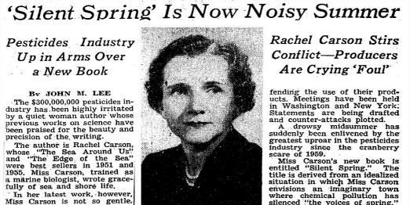
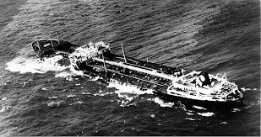
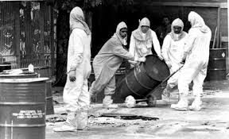
1. DEGRADAÇÃO AMBIENTAL
Acidente Torrey Canyon 1967
MINAMATA – décadas 50 e 60

Slide 6
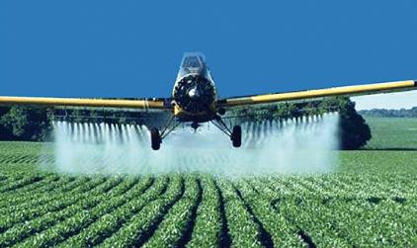
AGROTÓXICOS
Avanço científico e bélico desenvolvido para a 2ª Guerra Mundial → emprego da indústria química para outras áreas;
“Revolução Verde”: transformações no campo
“Pacotes tecnológicos” (anos 1950 e 1960): insumos industriais (sementes geneticamente modificadas; fertilizantes químicos, agrotóxicos); mecanização intensiva; “aumento” da produtividade;
SHIVA, Vandana. Monoculturas da mente. São Paulo: Gaia, 2003.

Slide 7
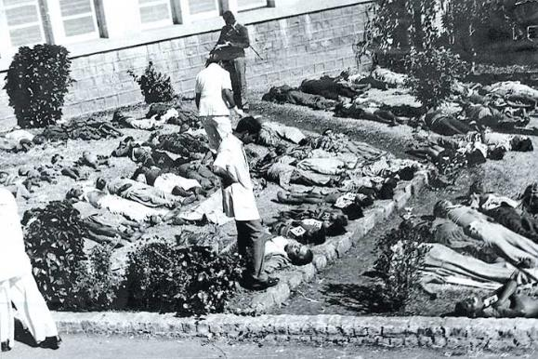
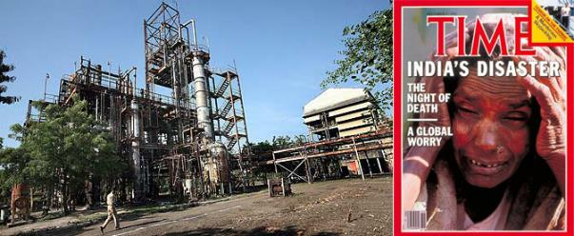
Desastre de bhopal (1984)
40 toneladas de gases tóxicos da indústria Union Carbide vazaram na madrugada do dia 3 de dezembro de 1984;
Pelo menos 3 mil mortes diretas pela inalação dos gases e 10 mil mortes indiretas decorrentes de doenças relacionadas à inalação do gás;

Slide 8
CRESCIMENTO POPULACIONAL; ESGOTAMENTO RECURSOS NATURAIS
Relatório “Os limites do crescimento” (The limits to growth) – 1972: elaborado pelo MIT (Instituto de Tecnologia de Massachusets): crescimento populacional do planeta levaria ao esgotamento dos recursos existentes na natureza;
Evolução dos instrumentos “exossomáticos”: produzidos pelo ser humano, mas não pertencentes ao seu corpo (ROEGEN, Georgescu Nicholas. O decrescimento. São Paulo: SENAC, 2012)
Crescimento populacional sobrecarrega os ecossistemas → poluição e geração de resíduos

Slide 9
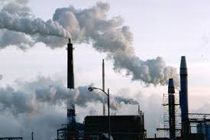
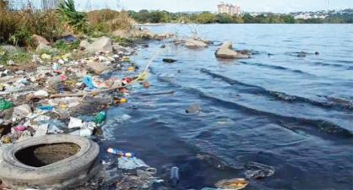
POLUIÇÃO INDUSTRIAL; CONTAMINAÇÃO SOLOS E RECURSOS HÍDRICOS
Altos níveis de poluição atmosférica; ausência de tratamento de esgotos e saneamento ambiental; ausência de licenciamento ambiental;
Cidade de Cubatão (Brasil, décadas de 70 e 80): “cidade mais poluída do mundo” (ONU – “Vale da morte”);
SARLET, I. W; FENSTERSEIFER, T. Direito Ambiental. Introdução, fundamentos e Teoria Geral. São Paulo: Saraiva, 2014.

Slide 10
desastre DE CHERNOBYL (1986)
Acidente nuclear ocorrido na Usina Nuclear de Chernobyl: explosão de partículas radioativas pela atmosfera (Europa oriental);
31 pessoas morreram devido à explosão;
500 mil pessoas foram deslocadas;
Fonte: Revista Galilleu – 26/04/2015

Slide 11
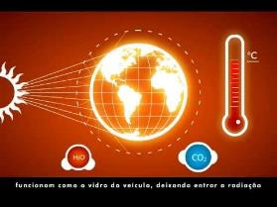
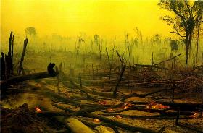
AQUECIMENTO GLOBAL
Aumentos de temperatura média em várias regiões do globo, acompanhadas de modificações em padrões de precipitação têm sido observados desde 1940 (H.H. Lamb -1966);
Diversos estudos e pesquisas levantados sobre o tema → IPCC - Painel Intergovernamental sobre Mudanças Climáticas (Intergovernmental Panel on Climate Change), criado em 1988;
Finalidade do IPCC: obter informações científicas, técnicas e socioeconômicas relevantes para melhor compreender as mudanças climáticas provocadas pela humanidade;
AMBRIZZI, Tércio. Variabilidade e mudança no clima: passado, presente e futuro. In: CORTESE, T. T; NATALINI, G. Mudanças Climáticas. Do global ao local. Barueri: Manole, 2014.

Slide 12
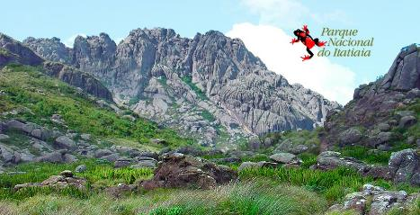
2. MOBILIZAÇÃO SOCIAL
Antes da década de 1960: movimentos “conservacionistas”:
Valores estéticos e paisagísticos; perspectiva poético-romântica da natureza;
EUA: Hot Springs National Parks (1832); Yellowstone National Park (1872);
Brasil: Reserva Florestal do Acre (1911); Parque Nacional do Itatiaia – RJ (1937);

Slide 13
2. MOBILIZAÇÃO SOCIAL
Década de 1960: formação do movimento ecológico/ambientalista
EUA: “Primavera Silenciosa” (Silent Spring) → organização e fortalecimento dos movimentos ecológicos norte-americanos;
Pós-Conferência de Estocolmo de 1972 → criação e fortalecimento das organizações ambientalistas em várias nações do globo; espaços para ONGs nas arenas internacionais de discussão política;
Brasil:
Ditadura Militar: dificultou o processo de organização e criação dos movimentos ambientalistas;
Marcos históricos relevantes para a formação: i. Cubatão/SP (anos 70); ii. UHE de Itaipu (anos 70 e 80); iii. Floresta Amazônica (anos 80) – luta de Chico Mendes

Slide 14
2. MOBILIZAÇÃO SOCIAL
Racismo Ambiental (EUA, década de 1970)
Origem da “justiça (socio) ambiental → contexto norte-americano;
Maior parte dos aterros para deposição de resíduos perigosos em áreas urbanas nos EUA foram criados em locais com predomínio de população negra e de baixa renda;
1983, EPA (Environmental Protection Agency) – Agência de Proteção Ambiental constatou em estudo (Implantação de Aterros de Resíduos Perigosos e sua Correlação com o Status Racial e Econômico das Comunidades Vizinhas):
3 a cada 4 aterros estabelecidos pela EPA (integrada pelos 8 estados do sul dos EUA) estavam em áreas ocupadas pela população negra, e, o que se agravava mais era o fato de que, nesses 8 estados, a população negra representava apenas 20%.
Fortalecimento dos movimentos por justiça (socio) ambiental

Slide 15
2. MOBILIZAÇÃO SOCIAL
Movimentos por justiça (socio) ambiental/ “ecologismo dos pobres”:
Objetiva a proteção ecológica; a justiça social e o combate à discriminação racial;
Distribuição desigual dos riscos ecológicos: classes privilegiadas conseguem, em certa medida, evitar ou minimizar os efeitos da exposição aos riscos gerados pela degradação ambiental;
Populações mais pobres economicamente vivem, em geral, próximas a lixões ou sobre lixões desativados; próximas de recursos hídricos contaminados, áreas industriais com alto índice de poluição; bem como em áreas de proteção e risco ambiental;
Conciliação dos direitos sociais com o direito à natureza: complexidade e amplitude ao movimento ecológico
ALIER, Joan Martinez. O Ecologismo dos Pobres. São Paulo: Contexto, 2014.

Slide 16
3. Regulação normativa
Até 1970
Tratados com objetos específicos
A partir de 1970
Temas amplos num mesmo Tratado
Ótica dos interesses econômicos
Perspectiva de proteção da natureza

Slide 17
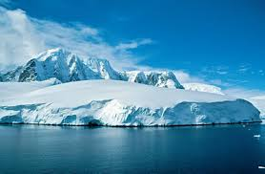
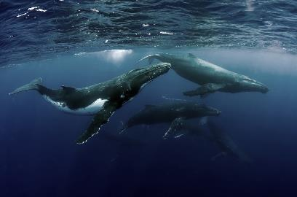
REGULAÇÃO NORMATIVA: ÂMBITO INTERNACIONAL
1933 – Convenção Relativa à Preservação da Fauna e da Flora nos seus estados naturais (Londres);
1940 – Convenção de Washington sobre a proteção da fauna, flora e das belezas panorâmicas naturais (países da América);
1946 – Convenção Internacional sobre a regulação da pesca da Baleia;
1959 – Tratado da Antártida (12 países) → proibição de depósitos radioativos; de atividades nucleares;

Slide 18
Conferência das Nações Unidas sobre o Meio Ambiente Humano (1972) “Conferência de Estocolmo”
5 a 16 de junho de 1972;
113 países foram representados;
400 ONGs;
“The limits to growth” (Relatório Meadows) – comissionado pelo Clube de Roma (1968);
Novo paradigma sobre o ritmo de crescimento econômico;
Publicação da “Declaração de Estocolmo sobre o Ambiente Humano”;
SILVA, Solange Teles. O Direito Ambiental Internacional. Belo Horizonte: Del Rey, 2009.

Slide 19
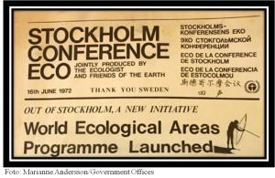
Conferência das Nações Unidas sobre o Meio Ambiente Humano (1972) “Conferência de Estocolmo”
Princípio 1
O homem tem o direito fundamental à liberdade, à igualdade e ao desfrute de condições de vida adequadas em um meio ambiente de qualidade tal que lhe permita levar uma vida digna e gozar de bem-estar, tendo a solene obrigação de proteger e melhorar o meio ambiente para as gerações presentes e futuras. A este respeito, as políticas que promovem ou perpetuam o apartheid, a segregação racial, a discriminação, a opressão colonial e outras formas de opressão e de dominação estrangeira são condenadas e devem ser eliminadas.
Princípio 2
Os recursos naturais da terra incluídos o ar, a água, a terra, a flora e a fauna e especialmente amostras representativas dos ecossistemas naturais devem ser preservados em benefício das gerações presentes e futuras, mediante uma cuidadosa planificação ou ordenamento.

Slide 20
Conferência das Nações Unidas sobre o Meio Ambiente Humano (1972) “Conferência de Estocolmo”
Meio ambiente é alçado à categoria de direito humano;
Reconhecimento do direito fundamental ao meio ambiente no âmbito de vários países;
Países passaram a estruturar órgãos e legislação referentes à proteção ambiental;
Entrada definitiva do tema ambiental na agenda multilateral dos Estados;
Criação do Programa das Nações Unidas para o Meio Ambiente (PNUMA), em 1972;

Slide 21
Conferência das Nações Unidas sobre Meio Ambiente e desenvolvimento (1992) Rio 92
178 países e 111 Chefes de Estado;
Fórum Global das ONGs (Cúpula da Terra): 1.600 entidades;
3 Documentos jurídicos: Declaração do Rio; Agenda 21 e Declaração sobre Florestas;
2 Convenções abertas à assinatura: Convenção Quadro das Nações Unidas sobre Mudança do Clima e Convenção sobre Diversidade Biológica;

Slide 22
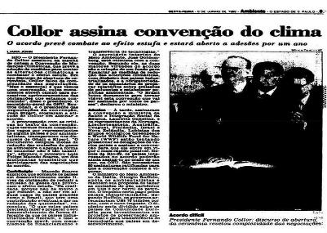
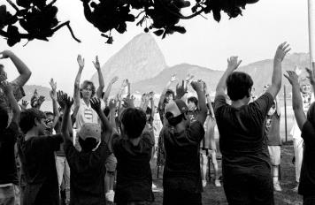
Conferência das Nações Unidas sobre Meio Ambiente e desenvolvimento (1992) Rio 92
1987 – Relatório “Nosso futuro comum” (Our common future/ Relatório Brundtland): conceito de desenvolvimento sustentável;
Rio-92 promoveu muitos debates relativos ao conceito de desenvolvimento sustentável;
Palco de discussão dos pontos de vista dos países do Norte x países do Sul

Slide 23
Conferência das Nações Unidas sobre Meio Ambiente e desenvolvimento (1992) Rio 92
Declaração do Rio
Princípio da Cooperação (Princípio 5);
Princípio das Responsabilidades comuns, mas diferenciadas (Princípio 7);
Princípios da informação, participação e acesso à justiça (Princípio 10);
Princípio da Prevenção (Princípio 14);
Princípio da Precaução (Princípio 15);
Princípio do Poluidor-Pagador (Princípio 16)

Slide 24
Conferência das Nações Unidas sobre Meio Ambiente e desenvolvimento (1992) Rio 92
Convenção Quadro das Nações Unidas sobre Mudanças do Clima (UNFCCC)
Objetivo principal: estabilizar as concentrações de gases de efeito estufa na atmosfera em nível que impeça a interferência antrópica no sistema climático;
Conferências das Partes (COPs) → normas específicas para a concretização dos objetivos gerais definidos na Convenção;
Protocolo de Quioto (1997) – COP 3→ compromissos mais rígidos para a redução dos GEEs (Países do Anexo I; Países do não-anexo I);
Acordo de Paris (2015)

Slide 25
Conferência das Nações Unidas sobre Meio Ambiente e desenvolvimento (1992) Rio 92
Convenção sobre Diversidade Biológica (CDB)
Assinada por 194 países;
Três eixos principais: ecossistemas, espécies e recursos genéticos;
Normas e princípios que regem a conservação da biodiversidade, o seu uso sustentável e a justa repartição dos benefícios provenientes do uso econômico dos recursos genéticos.

Slide 26
Conferência das Nações Unidas sobre Meio Ambiente e desenvolvimento (1992) – Rio 92
AGENDA 21
Instrumento que contém diretrizes para a implementação do desenvolvimento sustentável no âmbito global e local;
Voltada para os problemas presentes (1992) e futuros;
Para a sua construção é necessária a participação do Poder Público e da sociedade;

Slide 27
CONFERÊNCIA DAS NAÇÕES UNIDAS SOBRE DESENVOLVIMENTO SUSTENTÁVEL – RIO +20
Dias 13 a 22 de junho de 2012;
Representantes de 193 países (mais de 100 chefes de Estado); número total de participantes → 45.381 mil pessoas;
Cúpula dos Estados e Cúpula dos Povos;
Eixos de discussão:
Economia Verde;
Estrutura institucional para o desenvolvimento sustentável;
Documento: “O Futuro que queremos”

Slide 28
POLÍTICA AMBIENTAL NO BRASIL
1973 – Criação da Secretaria Especial de Meio Ambiente (SEMA) → pós Conferência de Estocolmo;
Crescimento dos movimentos ambientalistas no Brasil, em virtude da decadência da ditadura militar e da reabertura democrática (final da década de 1970 e anos 80)
Contexto de abertura política favorável à formulação da Política Nacional do Meio Ambiente (Lei nº.9.638/1981)

Slide 29
PROVA – DPE – SP – 2015
“[...] Esse conjunto de entidades envolvido no debate ambiental brasileiro esteve sempre atravessado por uma questão central: a de como engajar-se em campanhas que evocam a ‘proteção ao meio ambiente’ sem desconsiderar as evidentes prioridades da luta contra a pobreza e a desigualdade social ou mostrando-se capaz de responder aos propósitos desenvolvimentistas correntes que almejam a rentabilização de capitais em nome da geração de emprego e renda. Em outros termos, como conquistar legitimidade para as questões ambientais, quando, com frequência, a preocupação com o ambiente é apresentada como um obstáculo ao enfrentamento do desemprego e à superação da pobreza? Como dar um tratamento lógico e socialmente aceitável às implicações ambientais das lutas contra a desigualdade social e pelo desenvolvimento econômico?” (ACSELRAD, Henri. Ambientalização das lutas sociais − o caso do movimento por justiça ambiental. Estudos avançados, São Paulo, v. 24, n. 68, [...])

Slide 30
O trecho acima reproduzido alude a uma das questões centrais em matéria de justiça ambiental: o conflito entre o desenvolvimento econômico e a preservação ambiental. O tema justiça ambiental:
I. incorpora a lógica do princípio administrativo da distribuição equitativa dos ônus e encargos, considerando que os riscos ambientais e a poluição atingiriam a todos indistintamente e na mesma proporção.
II. tem sua origem associada, segundo parte da doutrina, às lutas raciais desenvolvidas pelos negros nos Estados Unidos, na década de 1980.
III. defende a ponderação quantitativa entre os específicos direitos das comunidades afetadas pelos empreendimentos e o direito coletivo ao desenvolvimento econômico.
IV. sustenta a necessidade de consideração da dimensão histórica e social na análise da questão ambiental.
V. tem dentre seus princípios o fomento à gestão democrática e o acesso à informação.
VI. prioriza, como estratégia de efetivação de justiça ambiental, a realização de estudos técnicos divergentes como suporte às comunidades afetadas por empreendimentos que gerem riscos, em contraposição aos Estudos de Impacto Ambiental elaborados pelos empreendedores-poluidores.

Slide 31
Está correto o que se afirma APENAS em
(A) II, V e VI.
(B) II, IV e V.
(C) III, IV e V.
(D) I, IV e VI.
(E) I, III e V.

Slide 32
PRINCÍPIOS DE DIREITO AMBIENTAL

Slide 33
PRINCÍPIOS DO DIREITO AMBIENTAL
Normas jurídicas princípios
regras
Princípios = mandamentos de otimização (deveres prima facie) que ordenam que algo deva ser realizado na maior medida possível dentro das possibilidades fáticas e jurídicas existentes;
Regras = mandamentos definitivos / normas que são satisfeitas ou insatisfeitas;
Constituem padrão ou diretriz que permitem aferir a validade das leis;
Auxiliares na interpretação de outras normas jurídicas;
Integram as possíveis lacunas existentes na legislação e nos casos concretos;

Slide 34
1. PRINCÍPIO DA PARTICIPAÇÃO
Imperioso que haja um (a) cidadão (ã) comprometido (a) e que atue de forma decisiva face à crise ecológica do presente;
A defesa do ambiente pela sociedade civil não é mero voluntarismo, mas dever jurídico fundamental (art. 225, caput, CF);
Democracia participativa ecológica;

Slide 35
1. PRINCÍPIO DA PARTICIPAÇÃO
Princípio 10 da Declaração do Rio (1992):
A melhor maneira de tratar as questões ambientais é assegurar a participação, no nível apropriado, de todos os cidadãos interessados. No nível nacional, cada indivíduo terá acesso adequado às informações relativas ao meio ambiente de que disponham as autoridades públicas, inclusive informações acerca de materiais e atividades perigosas em suas comunidades, bem como a oportunidade de participar dos processos decisórios. Os Estados irão facilitar e estimular a conscientização e a participação popular, colocando as informações à disposição de todos. Será proporcionado o acesso efetivo a mecanismos judiciais e administrativos, inclusive no que se refere à compensação e reparação de danos.
Constituição Federal/1988:
Art. 225. Todos têm direito ao meio ambiente ecologicamente equilibrado, bem de uso comum do povo e essencial à sadia qualidade de vida, impondo-se ao Poder Público e à coletividade o dever de defendê-lo e preservá- lo para as presentes e futuras gerações.

Slide 36
1. PRINCÍPIO DA PARTICIPAÇÃO
Lei n. 10.650/2003
Acesso público a dados e informações existentes nos órgãos do SISNAMA
Informação
Cidadania
Democracia

Slide 37
1. PRINCÍPIO DA PARTICIPAÇÃO
A) Criação do Direito Ambiental
B) Planejamento e Execução das Políticas Ambientais
C) Acesso ao Poder Judiciário

Slide 38
1. PRINCÍPIO DA PARTICIPAÇÃO
A) CRIAÇÃO DO DIREITO AMBIENTAL
Atuação como representante da sociedade civil em órgãos colegiados:
CONAMA – Conselho Nacional do Meio Ambiente (Lei n. 6.938/1981)
CONSEMA – Conselho Estadual do Meio Ambiente (SP – 1983; )
CADES – Conselho Municipal do Meio Ambiente e Desenvolvimento Sustentável (Município de São Paulo – 1993; Lei 14.887/2009)

Slide 39
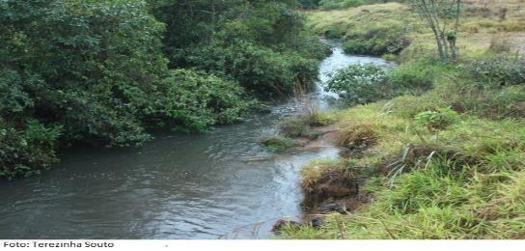
PRINCÍPIO DA PARTICIPAÇÃO
A) CRIAÇÃO DO DIREITO AMBIENTAL
Iniciativa Popular – artigo 61, §2º, CF
Art. 61. [...] § 2º - A iniciativa popular pode ser exercida pela apresentação à Câmara dos Deputados de projeto de lei subscrito por, no mínimo, um por cento do eleitorado nacional, distribuído pelo menos por cinco Estados, com não menos de três décimos por cento dos eleitores de cada um deles.
Projeto de Lei de Iniciativa Popular → preservação da sub bacia do Córrego Bom Jardim (Uberlândia/MG; 2015): Plano Diretor (2017) previu como ação leis que visem à proteção dos mananciais hídricos do município;

Slide 40
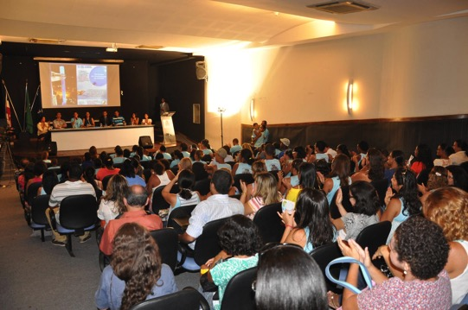
1. PRINCÍPIO DA PARTICIPAÇÃO
B) PLANEJAMENTO E EXECUÇÃO DAS POLÍTICAS AMBIENTAIS
Audiências Públicas (Resolução CONAMA nº.09/1987 → EIA-RIMA)
Órgãos Colegiados (CONAMA; CONSEMA; CADES)

Slide 41
PRINCÍPIO DA PARTICIPAÇÃO
C) ACESSO À JUSTIÇA
AÇÃO CIVIL PÚBLICA (Lei nº.7.347/1985)
Art. 5º Têm legitimidade para propor a ação principal e a ação cautelar: [...] I – Ministério Público; II- Defensoria Pública; [...] V - a associação que, concomitantemente:
a) esteja constituída há pelo menos 1 (um) ano nos termos da lei civil;
b) inclua, entre suas finalidades institucionais, a proteção ao meio ambiente, ao consumidor, à ordem econômica, à livre concorrência ou ao patrimônio artístico, estético, histórico, turístico e paisagístico.
AÇÃO POPULAR (Lei nº. 4.717/1965)
Qualquer cidadão brasileiro nato ou naturalizado em pleno gozo dos seus direitos políticos (art. 1º, caput) → patrimônio público, histórico, cultural, moralidade, meio ambiente.
AMICUS CURIAE → terceiro interessado intervém no processo de tomada de decisão judicial

Slide 42
1. PRINCÍPIO DA PARTICIPAÇÃO
AÇÃO DE INCONSTITUICONALIDADE – INCONSTITUCIONALIDADE FORMAL – ALTERAÇÃO NO PLANO DIRETOR URBANO MUNICIPAL – AUSÊNCIA DE REALIZAÇÃO DE AUDIÊNCIAS PÚBLICAS – GESTÃO DEMOCRÁTICA DAS CIDADES.
1 – A Constituição do Estado do Espírito Santo prevê a necessária participação popular para a elaboração e alterações posteriores do Plano Diretor Urbano, consoante se infere do art. 231, parágrafo único, inciso IV e art. 236.
2 – A elaboração das políticas de desenvolvimento urbano deverá obedecer às diretrizes da gestão democrática das cidades e contar com a participação ativa da sociedade, seja através dos conselhos municipais, v.g. do Conselho Municipal de Defesa do Meio Ambiente - COMDEMA - ou o Conselho Municipal do Plano Diretor Urbano – CMPDU, seja através da realização das audiências públicas, a fim de atender os anseios da população como um todo.
3 – A Lei nº 2.093⁄2014 modificou disposições na Lei Municipal nº 1.731⁄2006 (que dispõe sobre Plano Diretor Urbano), e alterou a ordenação das edificações, sem a realização de consultas públicas. [...]
(TJES- ADI n. 0035592-53.2016.8.08.0000; jul. 16/02/2017 – Município de Afonso Claudio)

Slide 43
2. PRINCÍPIO DA PREVENÇÃO
Mecanismo de gestão dos riscos, voltado, especificamente, para inibir os riscos concretos ou potenciais, sendo esses visíveis e previsíveis pelo conhecimento humano;
Objetivo: evitar os danos ambientais conhecidos;
“O objetivo geral a ser perseguido pelo princípio da prevenção é, fundamentalmente, a proibição da repetição da atividade que já se sabe ser perigosa” (AYALA, Patrick de Araújo. LEITE, José Rubens Morato. Direito Ambiental na Sociedade de Risco. p. 71

Slide 44
2. PRINCÍPIO DA PREVENÇÃO
Declaração de Estocolmo (1972)
Princípio 5
Os recursos não renováveis da terra devem empregar-se de forma que se evite o perigo de seu futuro esgotamento e se assegure que toda a humanidade compartilhe dos benefícios de sua utilização.
Constituição Federal
Art. 225. [...] § 1º - Para assegurar a efetividade desse direito, incumbe ao Poder Público:
IV - exigir, na forma da lei, para instalação de obra ou atividade potencialmente causadora de significativa degradação do meio ambiente, estudo prévio de impacto ambiental, a que se dará publicidade;
Lei 6.938/1981 - PNMA
Art 2º - A Política Nacional do Meio Ambiente [...] atendidos os seguintes princípios:
II - racionalização do uso do solo, do subsolo, da água e do ar;
Ill - planejamento e fiscalização do uso dos recursos ambientais;
IV - proteção dos ecossistemas, com a preservação de áreas representativas;
V - controle e zoneamento das atividades potencial ou efetivamente poluidoras;

Slide 45
2. PRINCÍPIO DA PREVENÇÃO
Lei n. 11.428/2006 (Lei da Mata Atlântica)
Art. 6º [...] Parágrafo único. Na proteção e na utilização do Bioma Mata Atlântica, serão observados os princípios da função socioambiental da propriedade, da eqüidade intergeracional, da prevenção, [...]
Lei n. 12.187/2009 (Política Nacional sobre Mudança do Clima)
Art. 3º A PNMC e as ações dela decorrentes, executadas sob a responsabilidade dos entes políticos e dos órgãos da administração pública, observarão os princípios da precaução, da prevenção, [...]
Lei n. 12.305/2010 (Política Nacional dos Resíduos Sólidos)
Art. 6º São princípios da Política Nacional de Resíduos Sólidos:
I - a prevenção e a precaução;

Slide 46
2. PRINCÍPIO DA PREVENÇÃO
Exemplos:
Licenciamento Ambiental;
EPIA – RIMA – Estudo Prévio de Impacto Ambiental;
Limites e Standards nas atividades humanas (poluição atmosférica; poluição hídrica; poluição subsolo, etc);
Plano Diretor e Estratégias – Planejamentos que envolvam a estratégia dos recursos naturais;
Zoneamento Ecológico e Econômico (ZEE)

Slide 47
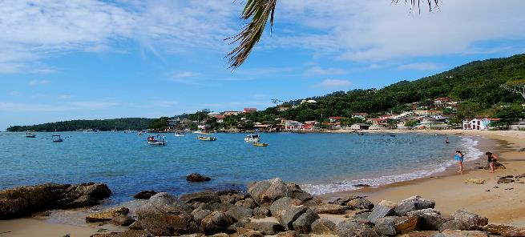
2. PRINCÍPIO DA PREVENÇÃO
Caso de Porto Belo/SC
ADMINISTRATIVO. AMBIENTAL. AÇÃO CIVIL PÚBLICA PROMOVIDA PELA UNIÃO. CONSTRUÇÃO DE HOTEL. MUNICÍPIO DE PORTO BELO. ZONA DE PROMONTÓRIO. ÁREA DE PRESERVAÇÃO PERMANENTE. NON AEDIFICANDI . LICENÇA NULA. DESCUMPRIMENTO DA LEGISLAÇÃO AMBIENTAL. INEXISTÊNCIA DE AVALIAÇÃO AMBIENTAL. PRINCÍPIO DA PREVENÇÃO. DESFAZIMENTO DA OBRA.(REsp nº 769.753 - SC (2005/0112169-7) relator : Ministro Herman Benjamin – 08/09/2009)

Slide 48
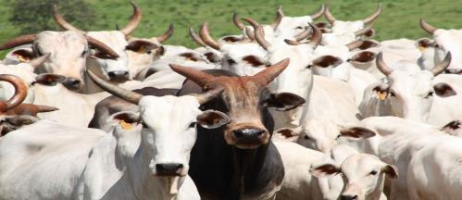
2. Princípio da Prevenção
AGRAVO REGIMENTAL NA SUSPENSÃO DE LIMINAR E DE SENTENÇA. LEGITIMIDADE. PESSOA JURÍDICA INTERESSADA. POSSIBILIDADE DE GRAVE LESÃO À ORDEM E ECONOMIA PÚBLICAS. EXISTÊNCIA. PRINCÍPIO DA PREVENÇÃO. PEDIDO DE SUSPENSÃO DEFERIDO. AGRAVO REGIMENTAL DESPROVIDO. [...] III - O transporte de animais do Estado do Rio Grande do Norte (área não livre de febre aftosa) para o Estado do Tocantins (área livre da referida moléstia), sem o cumprimento dos normativos aplicáveis, pode, em tese, causar a contaminação do rebanho do local de destino, o que enseja grave lesão à ordem e à economia públicas. IV - A sobrelevação dos riscos permite concluir pela aplicação do princípio da prevenção, pois o perigo de grave dano ou de lesão irreversível é passível de ocorrência em caso de contaminação. Agravo regimental desprovido. (STJ – AgRg n. 1749/RN, julg. 15/05/2013)

Slide 49
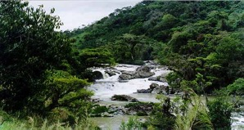
3. PRINCÍPIO DA PRECAUÇÃO
“As melhores técnicas disponíveis de minimização de dano devem ser aplicadas, independentemente de sua previsibilidade” (WINTER, Gerd. A natureza jurídica dos princípios ambientais em direito internacional, direito da comunidade europeia e direito nacional”).
Opera no primeiro momento da função antecipatória, inibitória e cautelar em face do risco abstrato, que pode ser considerado risco de dano, pois muitas vezes é de difícil visualização e previsão;
Diante da dúvida e incerteza científicas, o sistema jurídico deve ter como fio condutor uma postura precavida;

Slide 50
Prevenção
Risco concreto
Comprovação de que a atividade/ação poderá afetar de forma negativa a natureza
Precaução
Risco abstrato
Não há comprovação segura/ exata de que a atividade/ação poderá afetar a natureza
Grau estimado de ocorrência do dano ambiental: certeza
Grau estimado de ocorrência do dano ambiental: verossimilhança

Slide 51
3. PRINCÍPIO DA PRECAUÇÃO
Princípio 15 da Declaração do Rio (1992):
Com o fim de proteger o meio ambiente, o princípio da precaução deverá ser amplamente observado pelos Estados, de acordo com suas capacidades. Quando houver ameaça de danos graves ou irreversíveis, a ausência de certeza científica absoluta não será utilizada como razão para o adiamento de medidas economicamente viáveis para prevenir a degradação ambiental.
Lei nº.11.105/2005 (Lei da Biossegurança)
Art. 1º Esta Lei estabelece normas de segurança e mecanismos de fiscalização sobre a construção, o cultivo, a produção, a manipulação, o transporte, a transferência, a importação, a exportação, o armazenamento, a pesquisa, a comercialização, o consumo, a liberação no meio ambiente e o descarte de organismos geneticamente modificados – OGM e seus derivados, tendo como diretrizes o estímulo ao avanço científico na área de biossegurança e biotecnologia, a proteção à vida e à saúde humana, animal e vegetal, e a observância do princípio da precaução para a proteção do meio ambiente.
Lei nº.12.305/2010 (Política Nacional de Resíduos Sólidos)
Art. 6º São princípios da Política Nacional de Resíduos Sólidos:
I - a prevenção e a precaução;

Slide 52
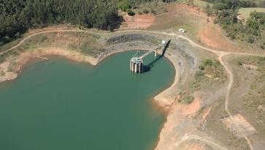
3. PRINCÍPIO DA PRECAUÇÃO
Exemplos:
Mudanças Climáticas;
Agrotóxicos (PL n. 6299/02 - Brasil);
Transgênicos;
Inversão do ônus da prova nas demandas ambientais (in dubio pro natura)

Slide 53
3. PRINCÍPIO DA PRECAUÇÃO
[...] PERÍCIA - DANO AMBIENTAL - DIREITO DO SUPOSTO POLUIDOR - PRINCÍPIO DA PRECAUÇÃO - INVERSÃO DO ÔNUS DA PROVA[...] . O princípio da precaução pressupõe a inversão do ônus probatório, competindo a quem supostamente promoveu o dano ambiental comprovar que não o causou ou que a substância lançada ao meio ambiente não lhe é potencialmente lesiva. 4. Nesse sentido e coerente com esse posicionamento, é direito subjetivo do suposto infrator a realização de perícia para comprovar a ineficácia poluente de sua conduta, não sendo suficiente para torná-la prescindível informações obtidas de sítio da internet. 5. A prova pericial é necessária sempre que a prova do fato depender de conhecimento técnico, o que se revela aplicável na seara ambiental ante a complexidade do bioma e da eficácia poluente dos produtos decorrentes do engenho humano. 6. Recurso especial provido para determinar a devolução dos autos à origem com a anulação de todos os atos decisórios a partir do indeferimento da prova pericial. (STJ – Resp n. 1.060.753/SP – J. 01/12/2009).

Slide 54
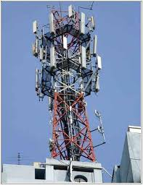
3. PRINCÍPIO DA PRECAUÇÃO
AGRAVO DE INSTRUMENTO. ANTECIPAÇÃO DE TUTELA. AÇÃO CIVIL PÚBLICA. ADMINISTRATIVO. REQUISITOS PARA O LICENCIAMENTO DE ESTAÇÕES DE RÁDIO BASE. Pedido de antecipação de tutela em ação civil pública movida contra empresa de telefonia celular para desativação de estações de rádio-base situadas nas proximidades de hospitais, clínicas e escolas. Descumprimento pela empresa de telefonia do longo prazo de adequação estabelecido pela Lei Municipal-Porto Alegre 8896/2002 (três anos). Incidência do princípio da precaução, no caso concreto, em face da relevante dúvida científica acerca dos malefícios das radiações emitidas por essas estações. Risco de dano irreparável, pois o objetivo é a proteção de crianças e pacientes dos estabelecimentos escolares e hospitalares situados nas proximidades das estações (menos de 50 metros). Presença dos pressupostos para a concessão da antecipação de tutela. DECISÃO REFORMADA. AGRAVO DE INSTRUMENTO PROVIDO. (Agravo de Instrumento Nº 70012938981, Terceira Câmara Cível, Tribunal de Justiça do RS, Relator: Paulo de Tarso Vieira Sanseverino, Julgado em 16/03/2006)

Slide 55
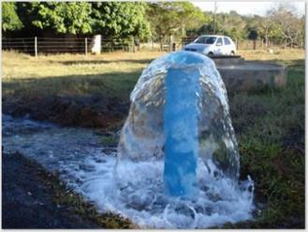
3. Princípio da precaução
MEIO AMBIENTE. APELAÇÃO ATOS ADMINISTRATIVOS CERCEAMENTO DE DEFESA INOCORRÊNCIA. Julgamento antecipado. Possibilidade Elementos documentais suficientes para o convencimento do juízo PRELIMINAR AFASTADA. AÇÃO DE OBRIGAÇÃO DE FAZER. Indeferimento de outorga do direito de uso de água de poço artesiano pelo DAEE, com fundamento na presença excessiva de nitrato. Irrelevante a destinação da água contaminada que será dada pelo particular, certo que, embora não usada no consumo humano, será lançada na rede de esgotos, com repercussão no ecossistema natural e evidentes efeitos nocivos ao meio ambiente, causando danos à coletividade Prevalência do interesse público sobre o privado. Ato administrativo baseado em poder de polícia ambiental e que goza de presunção de legalidade, não ilidida no caso dos autos SENTENÇA MANTIDA RECURSO IMPROVIDO. (TJSP – Apelação n. 1003271-53.2016.8.26.0482. Jul. 07/06/2018).

Slide 56
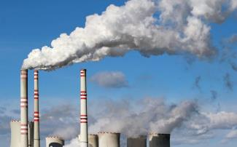
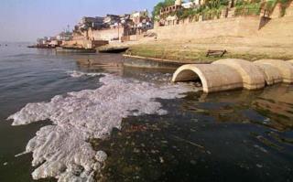
4. PRINCÍPIO DO POLUIDOR PAGADOR
“ O princípio do poluidor-pagador dirige-se para a redistribuição dos custos da degradação ambiental e internalização das externalidades ambientais negativas, impondo ao sujeito econômico os custos da deterioração do meio ambiente e das medidas preventivas de sua ocorrência” (DERANI, Cristiane. Direito Ambiental Econômico. São Paulo: Max Limonad, 2003).
Não se reduz à finalidade de somente compensar o dano ao meio ambiente, deve englobar os custos necessários para a precaução e prevenção dos danos, assim como sua adequada repressão (tangente com o princípio da responsabilização);
Evitar: privatização dos lucros e socialização das perdas!

Slide 57
4. PRINCÍPIO DO POLUIDOR PAGADOR
Promover a justiça distributiva em matéria ambiental: repasse de custos dentro da cadeia produtiva, alcançando aqueles que ajudam a produzir os custos socioambientais ou que deles se beneficiem
Poluidor-Pagador
Prevenção
(tributação, regulação, internalização)
Reparação
(Responsabilidade Civil)

Slide 59
4. PRINCÍPIO DO POLUIDOR PAGADOR
Declaração do Rio (1992):
Princípio 16
As autoridades nacionais devem procurar promover a internacionalização dos custos ambientais e o uso de instrumentos econômicos, tendo em vista a abordagem segundo a qual o poluidor deve, em princípio, arcar com o custo da poluição, com a devida atenção ao interesse público e sem provocar distorções no comércio e nos investimentos internacionais.
Lei n. 6.938/1981 (Política Nacional do Meio Ambiente)
Art. 4º [...]
VII - à imposição, ao poluidor e ao predador, da obrigação de recuperar e/ou indenizar os danos causados, e ao usuário, de contribuição pela utilização de recursos ambientais com fins econômicos.

Slide 60
4. PRINCÍPIO DO POLUIDOR PAGADOR
Lei n. 12.305/2010 (Política Nacional dos Resíduos Sólidos)
Art. 6º São princípios da Política Nacional de Resíduos Sólidos:
II - o poluidor-pagador [...]
Jurisprudência: princípio do poluidor-pagador é empregado para reforçar o regime da responsabilidade civil em matéria ambiental
ADMINISTRATIVO. AMBIENTAL. AÇÃO CIVIL PÚBLICA. DESMATAMENTO EM ÁREA DE PRESERVAÇÃO PERMANENTE, SEM AUTORIZAÇÃO DA AUTORIDADE AMBIENTAL. DANOS CAUSADOS À BIOTA. [...] PRINCÍPIOS DA REPARAÇÃO INTEGRAL, DO POLUIDOR-PAGADOR E DO USUÁRIO-PAGADOR. [...] DANO AMBIENTAL INTERMEDIÁRIO, RESIDUAL E MORAL COLETIVO. ART. 5º DA LEI DE INTRODUÇÃO AO CÓDIGO CIVIL. INTERPRETAÇÃO IN DUBIO PRO NATURA DA NORMA AMBIENTAL. 1. Cuidam os autos de Ação Civil Pública proposta com o fito de obter responsabilização por danos ambientais causados pela supressão de vegetação típica de brejo sem autorização do órgão ambiental competente. O juiz de primeiro grau e o Tribunal de Justiça de Minas Gerais consideraram provado o dano ambiental e condenaram o réu a repará-lo; porém, julgaram improcedente o pedido indenizatório pelo dano ecológico pretérito e residual. [...] (STJ – Resp n. 1255127-MG – jul. 18/08/2016).

Slide 61
5. Princípio do Usuário Pagador
Recursos provenientes da natureza constituem patrimônio da coletividade e, por isso, seu uso deve ser limitado e onerado;
Cobrança pela utilização de determinados bens ambientais visa racionalizar e preservar sua existência;
Lei n. 6.938/1981 (Política Nacional do Meio Ambiente)
Art. 4º [...]
VII - à imposição, ao poluidor e ao predador, da obrigação de recuperar e/ou indenizar os danos causados, e ao usuário, de contribuição pela utilização de recursos ambientais com fins econômicos.
Lei n. 11.428/2006 (Lei da Mata Atlântica)
Art. 6º. [...] Parágrafo único. Na proteção e na utilização do Bioma Mata Atlântica, serão observados os princípios da função socioambiental da propriedade, da eqüidade intergeracional, da prevenção, da precaução, do usuário-pagador, da transparência das informações e atos, da gestão democrática, da celeridade procedimental, da gratuidade dos serviços administrativos prestados ao pequeno produtor rural e às populações tradicionais e do respeito ao direito de propriedade.

Slide 62
REFERÊNCIAS
ALEXY, Robert. Teoria dos Direitos Fundamentais. São Paulo: Malheiros, 2012.
ALIER, Joan Martinez. O Ecologismo dos Pobres. São Paulo: Contexto, 2014
AMBRIZZI, Tércio. Variabilidade e mudança no clima: passado, presente e futuro. In: CORTESE, T. T; NATALINI, G. Mudanças Climáticas. Do global ao local. Barueri: Manole, 2014.
BECK, Ulrich. Sociedade de Risco. Rumo a uma outra modernidade. São Paulo: editora 34, 2012.
CANOTILHO, J.J.G. Introdução ao Direito do Ambiente. Lisboa: Universidade Aberta, 1998. p. 43 apud LEITE, José Rubens Morato; AYALA, Patryck de Araújo. Dano Ambiental. Do individual ao coletivo extrapatrimonial. Teoria e Prática. São Paulo: RT, 2014.
DERANI, Cristiane. Direito Ambiental Econômico. São Paulo: Max Limonad,2003.
ROEGEN, Georgescu Nicholas. O decrescimento. São Paulo: SENAC, 2012.
SARLET, I. W; FENSTERSEIFER, T. Direito Ambiental. Introdução, fundamentos e Teoria Geral. São Paulo: Saraiva, 2014.
______________. Princípios do Direito Ambiental. São Paulo: Saraiva, 2017.
SHIVA, Vandana. Monoculturas da mente. São Paulo: Gaia, 2003.
SILVA, Solange Teles. O Direito Ambiental Internacional. Belo Horizonte: Del Rey, 2009.

